Slide 1
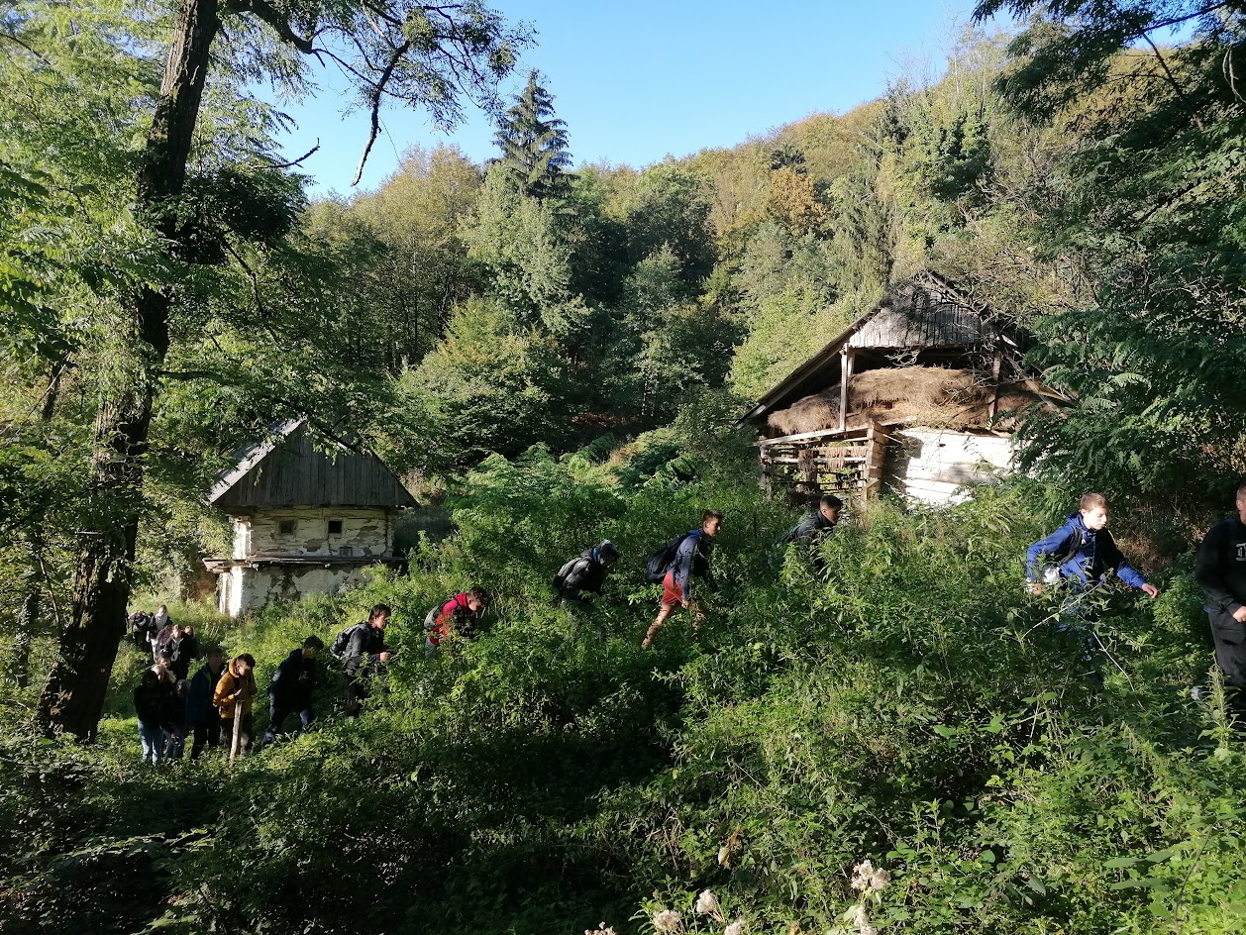
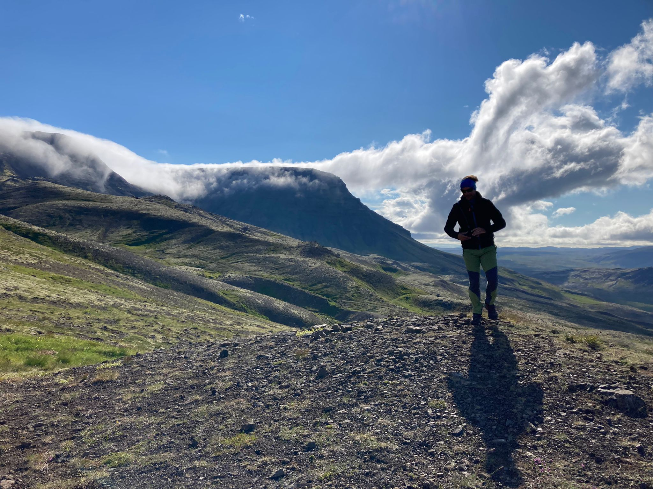
Z GLAVO V NARAVO V DOMAČEM, ŠOLSKEM OKOLJU IN NA ERAZMUS
PLUS PROJEKTU NA ISLANDIJI
Klemen Zdolšek, I. OŠ Rogaška Slatina

Slide 2
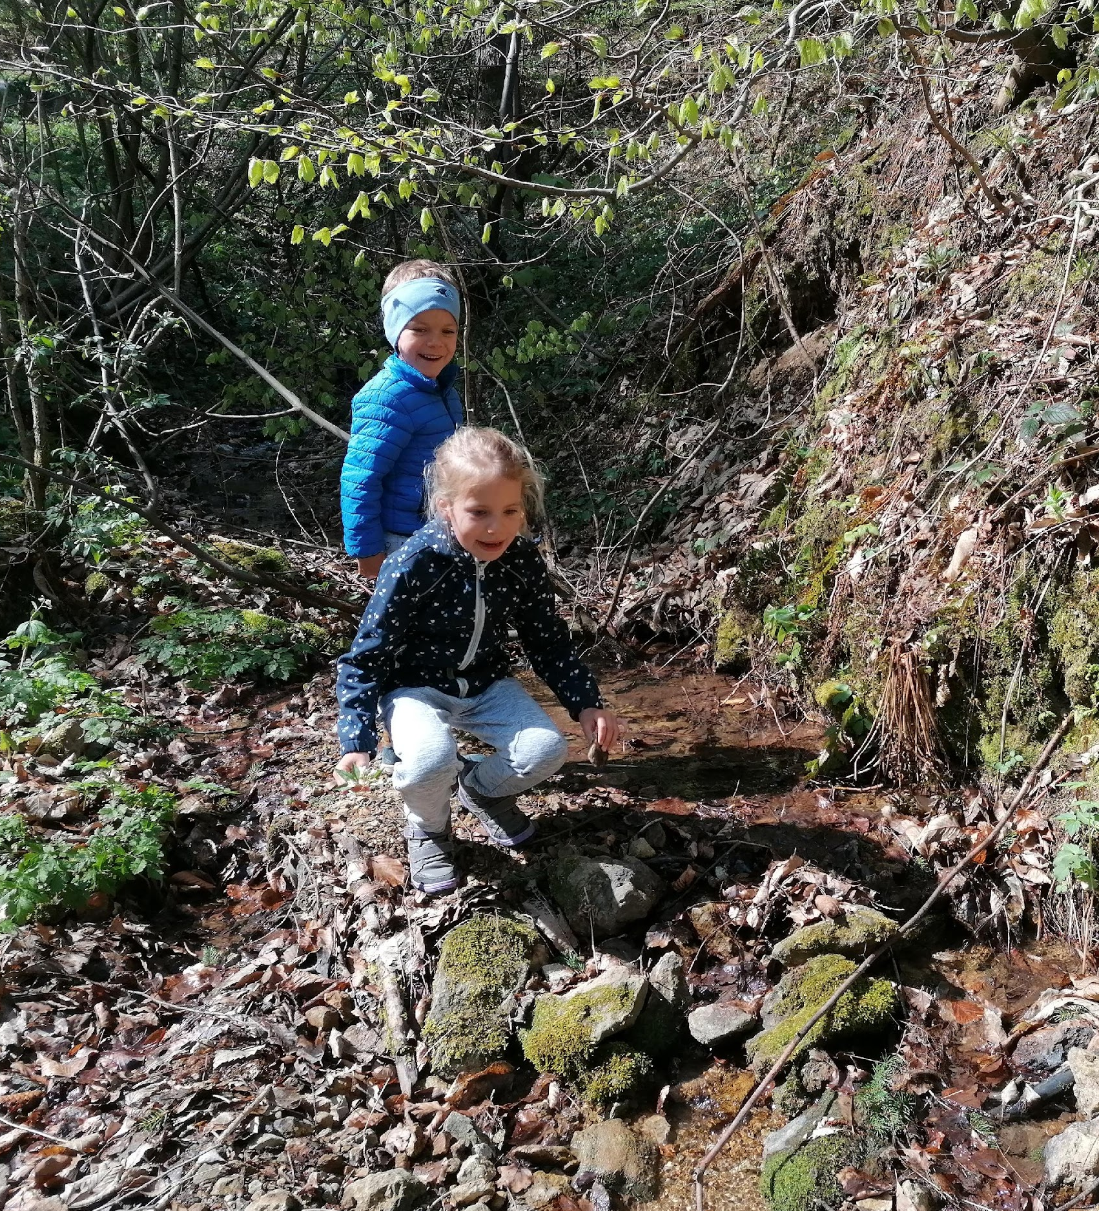



Zakaj učenje v naravi?
Pustolovščina
Navdušenje
Odkrivanje

Slide 3
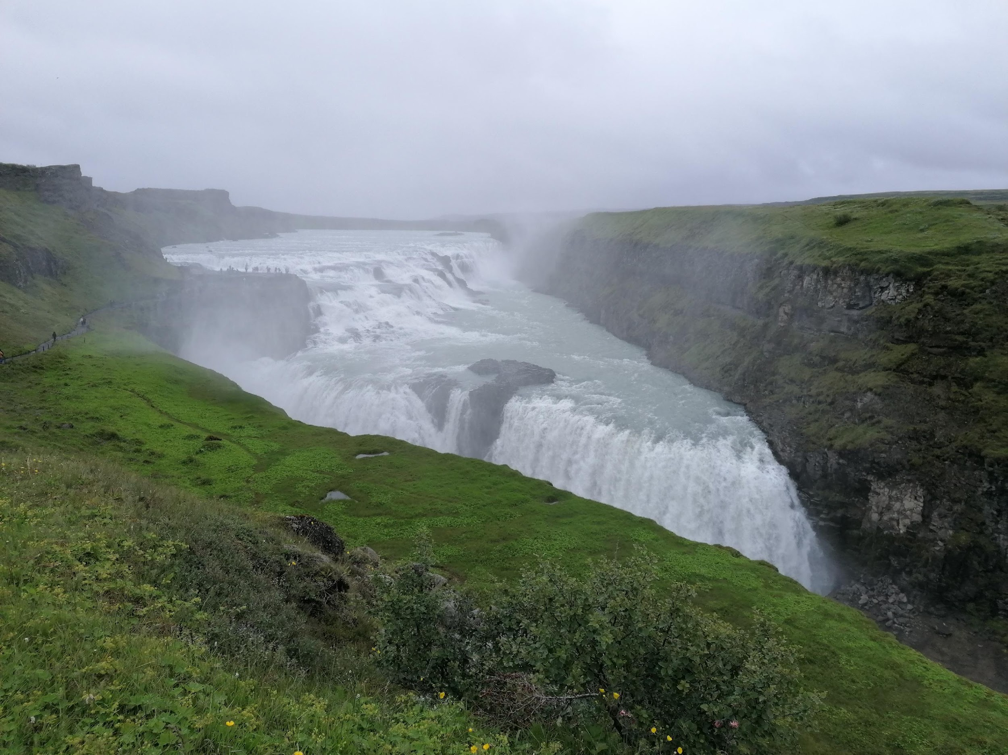
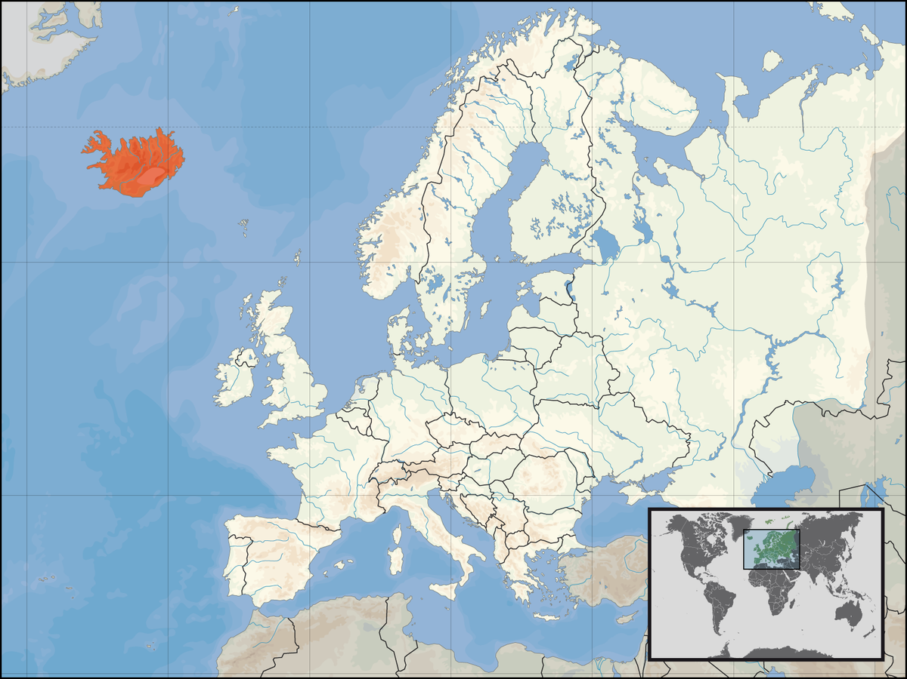
Islandija –Outdoor recreation, fitness and nature for a healthy lifestyle.

Slide 4
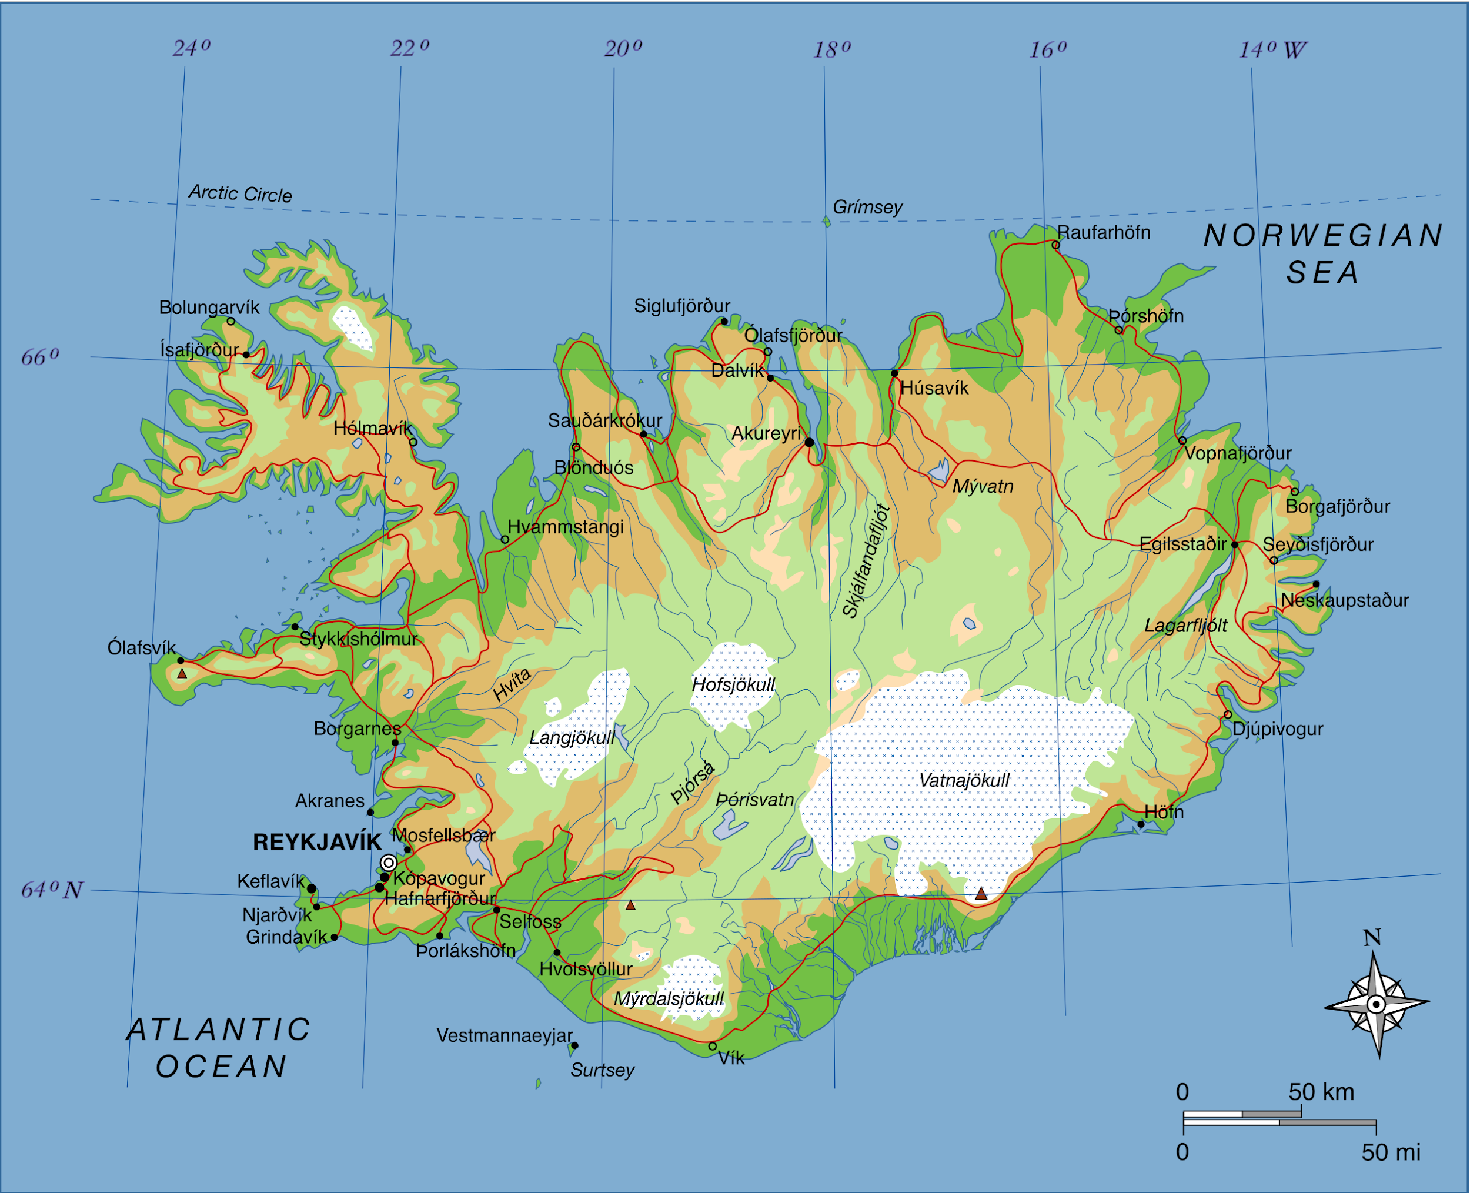
Islandija:
340.000 prebivalcev
Reykjavik:
130.000
(230.000 z okolico)

Slide 5
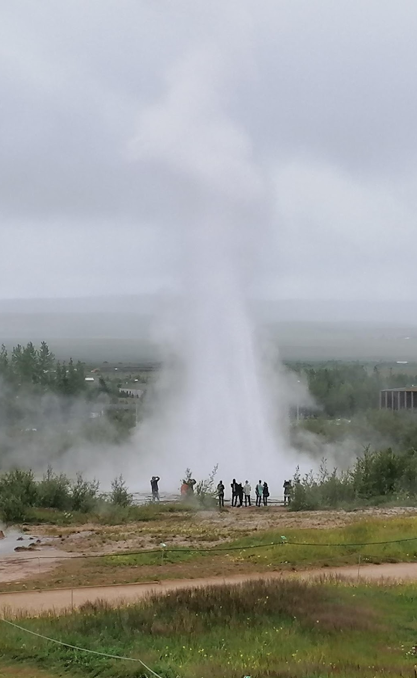
Islandija je dežela tisočerih naravnih čudes in čudovite pokrajine, ki jo težko srečamo kje drugje na svetu. - Fotogalerija

